Slide 1

Diplomado en Inteligencia Artificial
Ciencias Cognitivas e IA
Sergio Chaigneau

Slide 2
Qué son las Ciencias Cognitivas
Es el estudio de la mente y la inteligencia.
Se interesa en la inteligencia, en la mente, en el cerebro, y el comportamiento inteligente, ya sea en los seres humanos, otros animales, máquinas o en abstracto.
Es una interdisciplina (aunque hay poco trabajo estrictamente interdisciplinario).
Las Ciencias Cognitivas son un proyecto en desarrollo.
Notes:
2
2

Slide 3
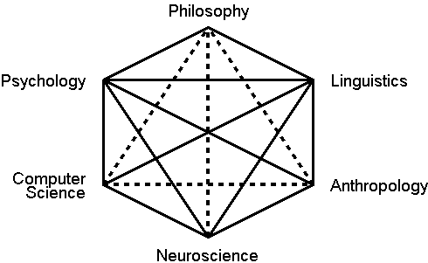
Cuáles son las Ciencias Cognitivas
Filosofía (de la mente).
Lingüística (cognitiva).
Psicología Cognitiva.
Inteligencia Artificial.
Robótica.
Neurociencia Cognitiva.
Antropología Cognitiva.
Matemáticas.
Lógica.
Notes:
3
3

Slide 4

Actividad Práctica en Grupo
Modalidad: Trabajo grupal de 3 a 4 personas.
Duración de la actividad: 10 a 15 minutos
Votación final de 5 minutos (discusión breve sobre resultados)

Slide 5
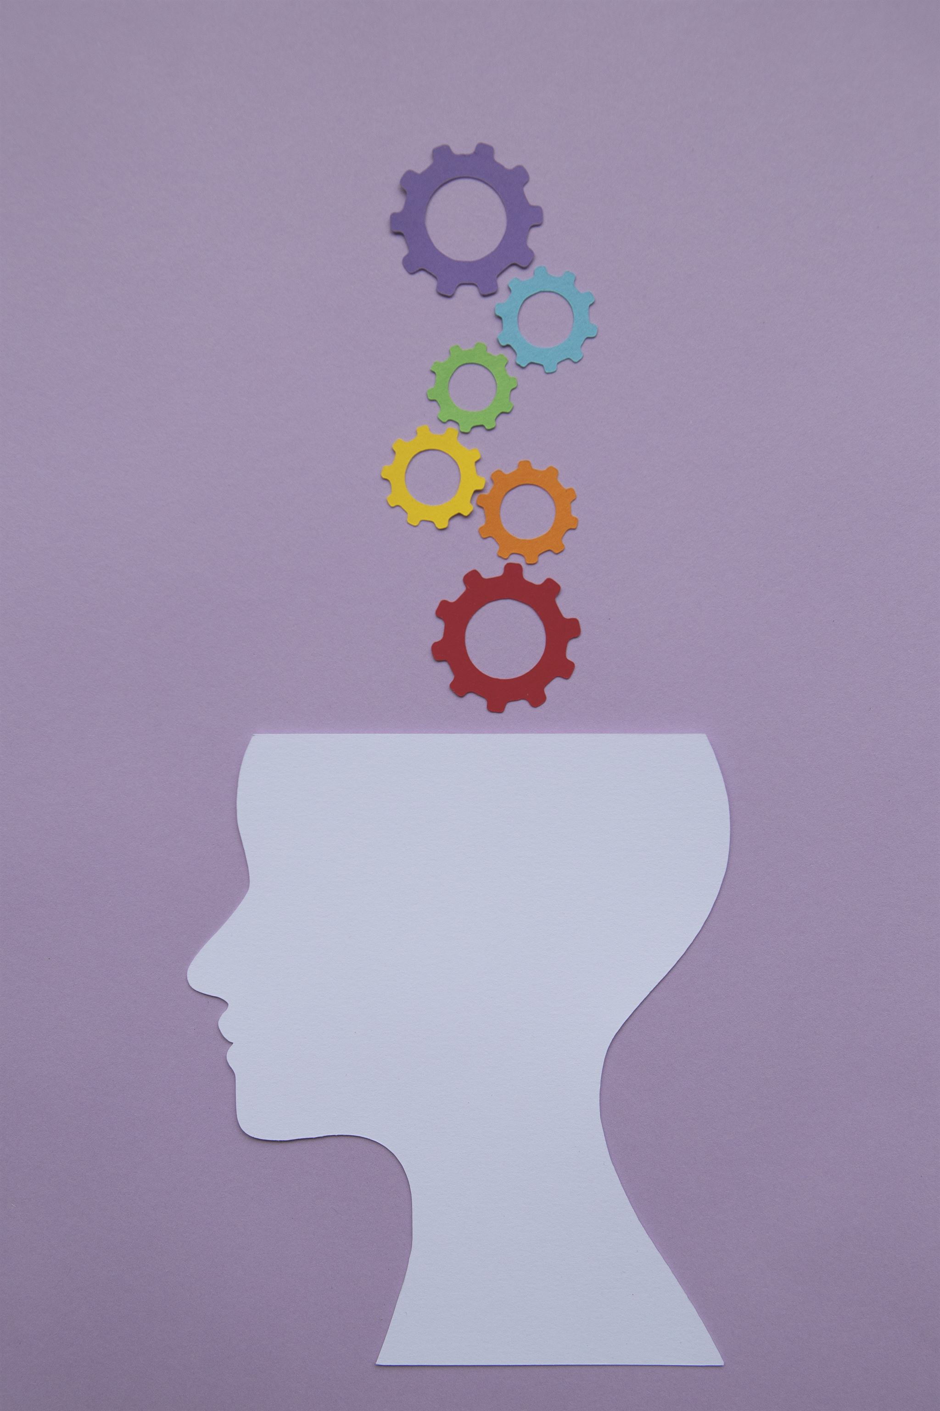
Preguntas para la Discusión grupal
¿Puede una IA, por ej., un LLM tener inteligencia?
¿Puede una IA, por ej., un LLM, tener mente?
¿Podría una IA, por ej., un LLM, llegar a tener conciencia?

Slide 6
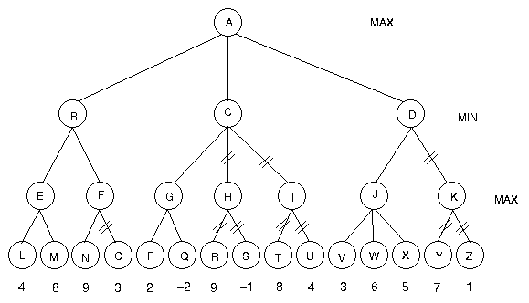
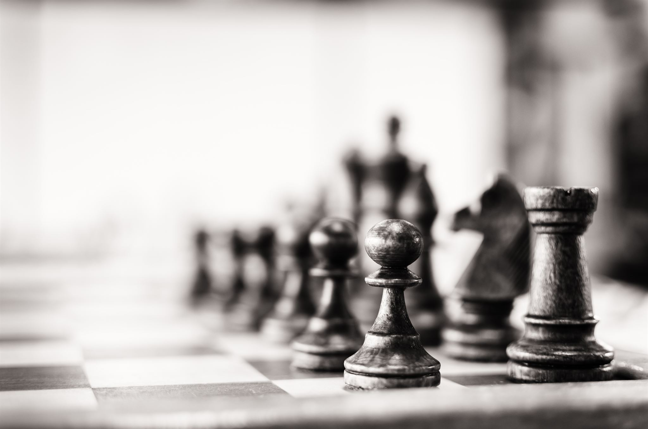
Objetivos de la Inteligencia Artificial
El objetivo original de la IA era desarrollar sistemas que tuvieran la misma capacidad intelectual que los seres humanos (llamado Inteligencia Artificial General)
Test de Turing.
General Problem Solver (Simon, Shaw & Newell, 1959)
Una serie de algoritmos de búsqueda vienen de esos trabajos (curso de técnicas de búsqueda y heurísticas)*
Notes:
6
6

Slide 7
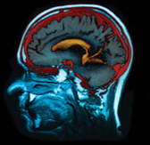
Objetivos de la Inteligencia Artificial
El objetivo original de la IA era desarrollar sistemas que tuvieran la misma capacidad intelectual que los seres humanos. En cambio, en la IA contemporánea, hay campos fragmentados (con asteriscos, indicados cursos del Diplomado).
Visión*
Lenguaje natural*
Planificación
Búsqueda*
Etc.

Slide 8
Objetivos de la Inteligencia Artificial
En contraste con los objetivos originales:
En contraste a la IA fuerte original (duplicar la mente usando el programa apropiado), está la más débil y actual IA (máquinas que actúan como si fueran inteligentes, pero no necesariamente como lo haría un ser humano).
En contraste a la IA como el estudio de la inteligencia usando computadores como herramientas, está el uso de herramientas de IA como apoyo a la inteligencia humana.
Notes:
8
8

Slide 9
Objetivos de la Inteligencia Artificial
La crítica de Allen Newell (1973) a la IA era que se estudiaban aspectos aislados de la inteligencia, sin considerar sus interacciones.
Lenguaje
Planificación
Según Newell, la IA debería ser evaluada por su generalidad y flexibilidad, más que por su éxito en un dominio restringido.

Slide 10
Definiciones de IA
El estudio de cómo hacer que los programas computacionales hagan cosas que las personas típicamente hacen mejor
El estudio de cómo hacer que las máquinas resuelvan problemas que requieren de conocimiento e inteligencia
El esfuezo por hacer que los computadores piensen (máquinas con mentes).
Automatización de actividades asociadas al pensamiento humano (e.g., toma de decisiones, aprendizaje, visión, etc.)
El estudio de facultades mentales a través de modelos computacionales.
Un área de las Ciencias de la Computación.

Slide 11
Una breve historia de la IA: 1950s
John McCarthy introduce el término “Inteligencia Artificial”, junto con uno de los primeros lenguajes usados para desarrollar programas inteligentes (LISP)
Alan Turing propone el Test de Turing
La IA trata principalmente con “ejemplos de juguete”
Las computadoras no tiene suficiente poder de procesamiento
Algunos problemas investigados son
Juegos como el ajedrez
Sistemas primitivos de traducción de lenguaje
Planificación y comprensión de lenguaje natural en mundos de juguete (e.g., poner el bloque azul sobre el bloque amarillo)
Las primeras redes neuronales (perceptrón)
El General Problem Solver (Newell) era capaz de demostrar teoremas matemáticos

Slide 12
Una breve historia de la IA: 1950s
Muchas ideas en la IA actual provienen de trabajos de esa época inicial.
La idea de George Miller en los 50:
Lenguaje = Probabilidades
En su trabajo "Language and Communication" (1951) y estudios posteriores, Miller propuso que:
El lenguaje sigue patrones estadísticos: La probabilidad de que aparezca una palabra o letra depende del contexto previo.
Ejemplo: Tras "El gato está en el...", la palabra "tejado" es más probable que "banana".
Las máquinas podrían "aprender" lenguaje previendo secuencias (letras → palabras → oraciones).

Slide 13
Una breve historia de la IA: 1950s
¿Cómo se materializó esta idea?
a) Modelos de n-gramas (1950s-1990s)
Técnica: Contar frecuencias de secuencias de palabras (ej: bigramas "casa grande" vs. "casa azul").
Limitación: No capturaba contextos largos ni significado.

Slide 14
Una breve historia de la IA: 1950s
b) Redes Neuronales Recurrentes (1990s-2010s)
Avance: Modelos como ELMo (una red neural recurrente) usaban redes para predecir palabras en contexto.
c) Transformers (2017-actualidad)
Revolución: Modelos como GPT y BERT aplican la idea de Miller a escala masiva:
Entrenamiento: Predecir la siguiente palabra (o letra) en billones de textos.
Resultado: "Aprenden" gramática, semántica e incluso razonamiento.

Slide 15
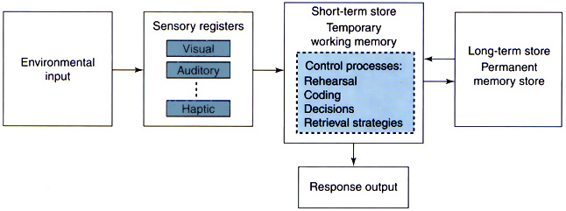
Una breve historia de la IA: 1950s
Se asumía que el cerebro operaba como un computador, y que el computador era un cerebro electrónico
El modelo en la figura siguiente es el modelo original de cognición humana como procesamiento de información (Atkinson y Shiffrin, 1968, 1971).

Slide 16
Test de Turing
1950 – Alan Turing diseñó un test llamado el Juego de Imitación
Hacer preguntas a dos “entes”, y esperar sus respuestas.
Si uno no puede decidir cuál es el computador y cuál es la persona, entonces se puede considerar que el computador es inteligente.
Preguntas
respuestas
respuestas
¿Cuál es la persona?
¿Cuál es el computador?

Slide 17
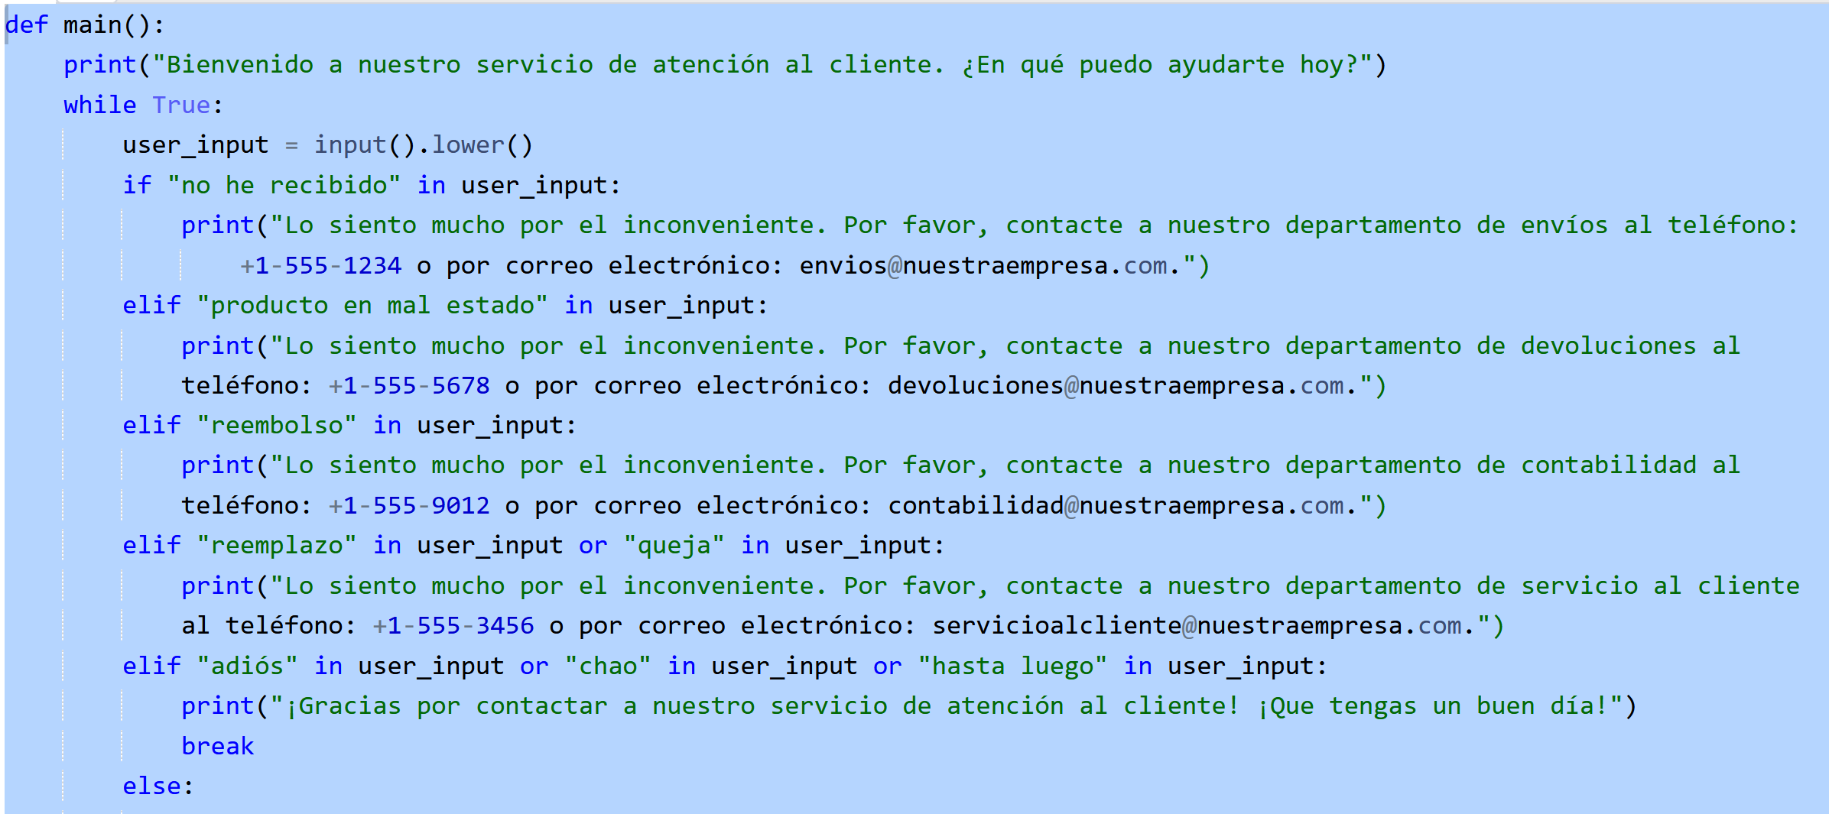
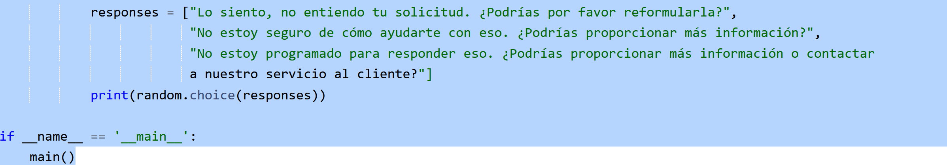
Un chatbot en Python

Slide 18
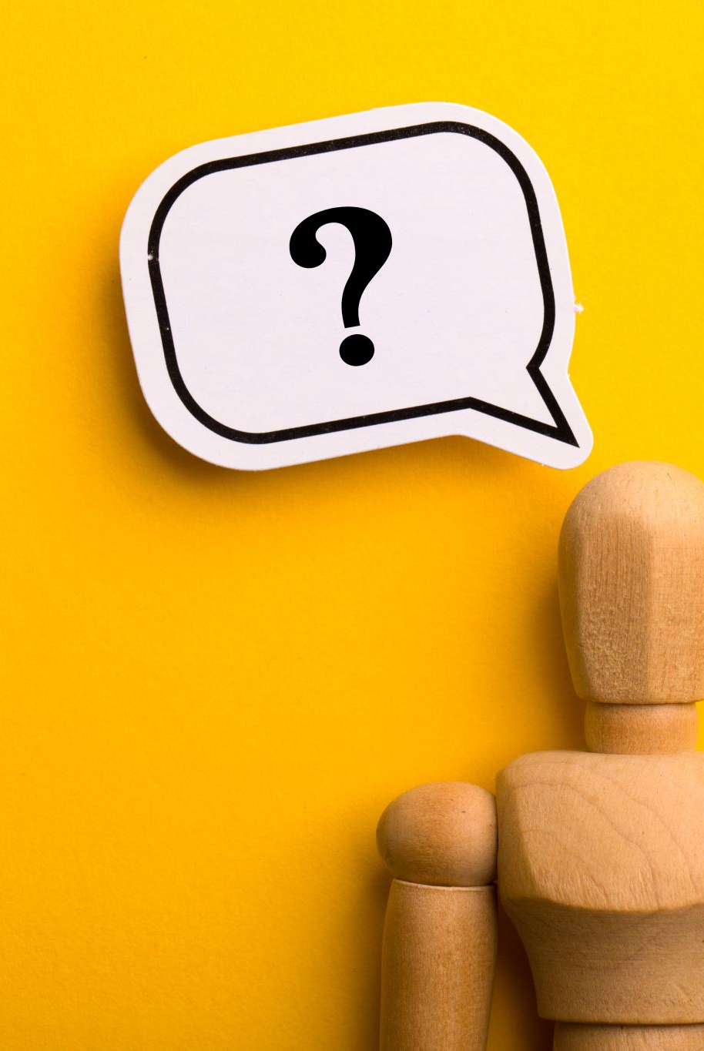
Es aún útil el Test de Turing?
Con reglas como las del chatbot, podríamos pasar el test de Turing, solo que quizás tomaría un montón de reglas.
¿Entiende el sistema?
No. Solo que con más y mejores reglas se lograrían manejar más situaciones.
Podemos construir un modelo con una representación de conocimiento que corresponde a algún dominio del mundo real (por ejemplo, llamar para reserva de hora), además de una base de datos.
Este ha sido en enfoque en IA hasta antes de los transformers:
Se necesita conomiento del mundo, al menos en un dominio específico
¿Tiene ChatGPT conocimiento del mundo?
¿Tiene todavía sentido el Test de Turing?

Slide 19
Actividad Práctica: Discusión sobre IA
Discusión de 10 minutos en grupos de 3 personas.
Puesta en común de 5 minutos para compartir ideas.
Preguntas:
¿Sigue siendo relevante el Test de Turing?
¿Tiene ChatGPT un verdadero conocimiento del mundo?

Slide 20
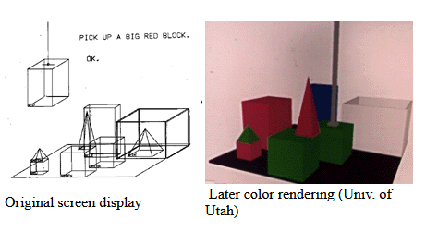
La década de los 1960s
La IA intenta salir de ejemplos de juguete
SHRDLU (“sherd-loo”) fue un programa que intentaba comprender lenguaje natural en un ambiente artificial

Slide 21

La década de los 1960s
Se concluye que el conocimiento sintáctico no es suficiente, y que se necesita conocimienton práctico de dominios específicos.
Esto sugiere que nunca se tendrían sistemas de inteligencia general (una conclusión sobre la que aún se discute).
Se crean los primeros sistemas expertos (sistemas con bases de conocimiento y reglas para realizar razonamiento)
La investigación en redes neuronales se detiene cuando se demuestra que los perceptrones no puede resolver el “o exclusivo” (XOR; ó A ó B, pero no ambos).

Slide 22
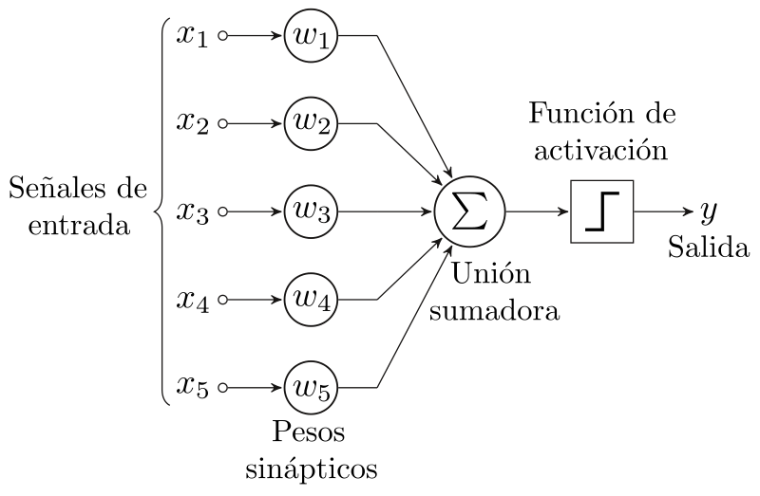
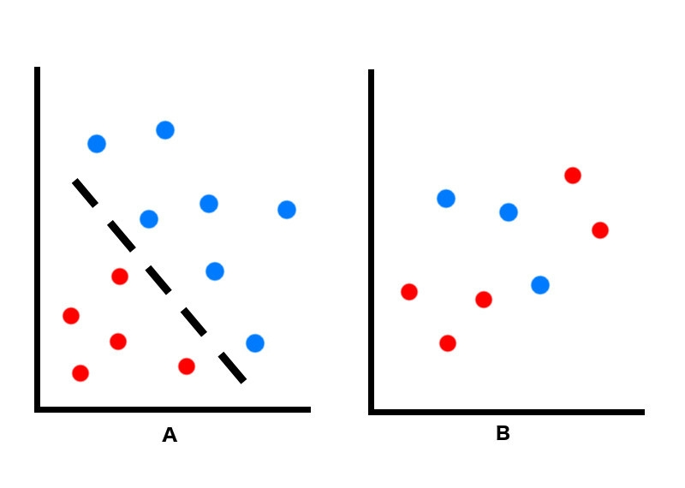
Y = B1*X1 + B2*X2 + …. +

Slide 23
1970s
Los investigadores en IA trabajan en problemas de mundo real, e intentan solucionarlos a traves de sistemas expertos con bases de conocimiento
Diagnóstico médico
Reconocimiento de habla
Planificación
Diseño
Implementan sistemas para manejar la incerteza
Lógica Difusa (fuzzy logic)
Probabilidades Bayesianas
Algunos éxitos contribuyen a aumetar la investigación
Aumentan los centros dedicados a la IA
Se crean “consolas de programación” (interfaces para programar usando un lenguaje específico)
Sin embargo, hay críticas a la investigación en IA: los sistemas de IA son frágiles, requieren mucho tiempo y esfuerzo para crearse, los sistemas de IA no aprenden

Slide 24
1980s: una década perdida
Se reducen drásticamente los fondos
Los resultados no son los esperados (solución de problemas, planificación, percepción)
Los sistemas expertos son costosos, lentos de desarrollar, y la utilidad es limitada
Comienza a desarrollarse nuevamente las redes neuronales
Se desarrollan redes multicapas con algoritmos de aprendizaje como el de back-propagation que resuelven las limitaciones de los perceptrones
David E. Rumelhart, Geoffrey E. Hinton y Ronald J. Williams (1986)
El 2024, Geoffrey E. Hinton recibió el Nobel de Física en 2024, junto a John J. Hopfield
Al comenzar la década de 1990, los fondos para investigación en redes neuronales también se reducen
Las redes neuronales tenían sus propios problemas, tal como ocurría con el enfoque simbólico, y no podían resolver muchos de los problemas que enfrentaban

Slide 25
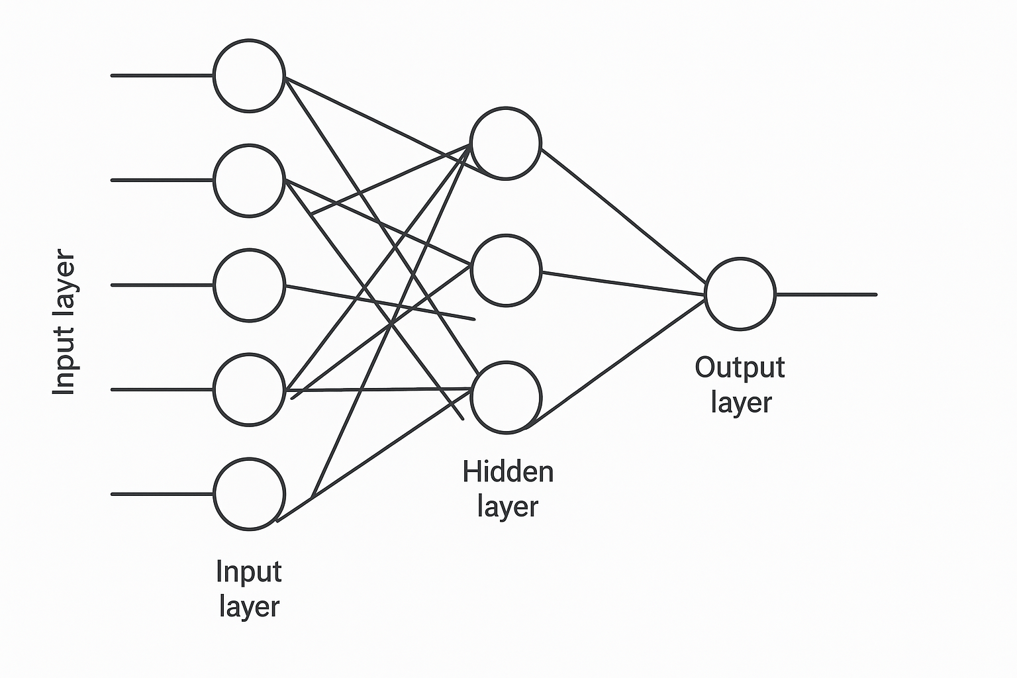
Redes neuronales y retropropagación
¿Cómo clasifica?
Propagación hacia adelante (forward pass):
Cada entrada se multiplica por un peso y se suma con un sesgo en cada neurona de la capa oculta.
El resultado se pasa por una función de activación (por ejemplo, sigmoide).
Lo mismo ocurre de la capa oculta a la salida, produciendo una única predicción (p. ej., 0 o 1 si es clasificación binaria).
Ejemplo: Si queremos predecir si un correo es spam, las 6 entradas podrían ser propiedades como número de links, palabras clave, etc. El valor de salida (cercano a 0 o 1) indicará si es spam o no

Slide 26
Redes neuronales y retropropagación
¿Cómo se entrena?
Inicialización de pesos aleatoria.
Cálculo del error: Se compara la predicción con el valor real (por ejemplo, usando una función de pérdida como el error cuadrático).
Retropropagación (backpropagation): Se calcula el gradiente del error respecto a cada peso usando derivadas parciales (regla de la cadena).
Actualización de pesos: Usando gradiente descendente u otro optimizador, se ajustan los pesos para reducir el error.
Repetición: El proceso se repite con muchos ejemplos hasta que la red aprende patrones generalizables

Slide 27
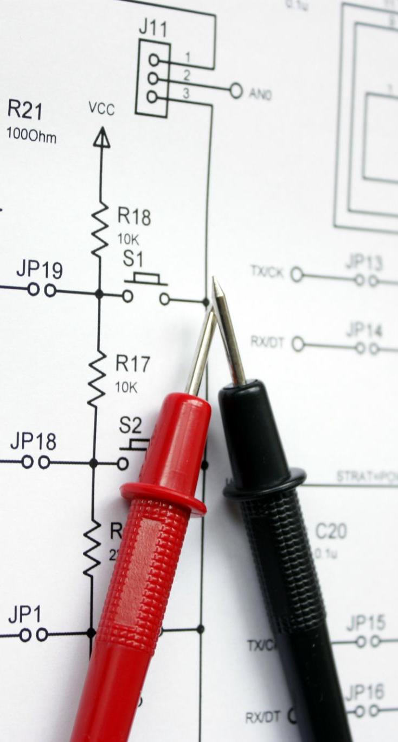
Enfoques de IA: Simbólico vs. Redes Neuronales
El enfoque simbólico se basa en reglas lógicas y representaciones explícitas.
Las redes neuronales utilizan datos y aprendizaje para reconocer patrones.
El enfoque simbólico busca replicar el razonamiento humano.
Las redes neuronales manejan grandes volúmenes de datos para entrenar modelos.
Ambos enfoques tienen sus fortalezas y limitaciones en IA.

Slide 28
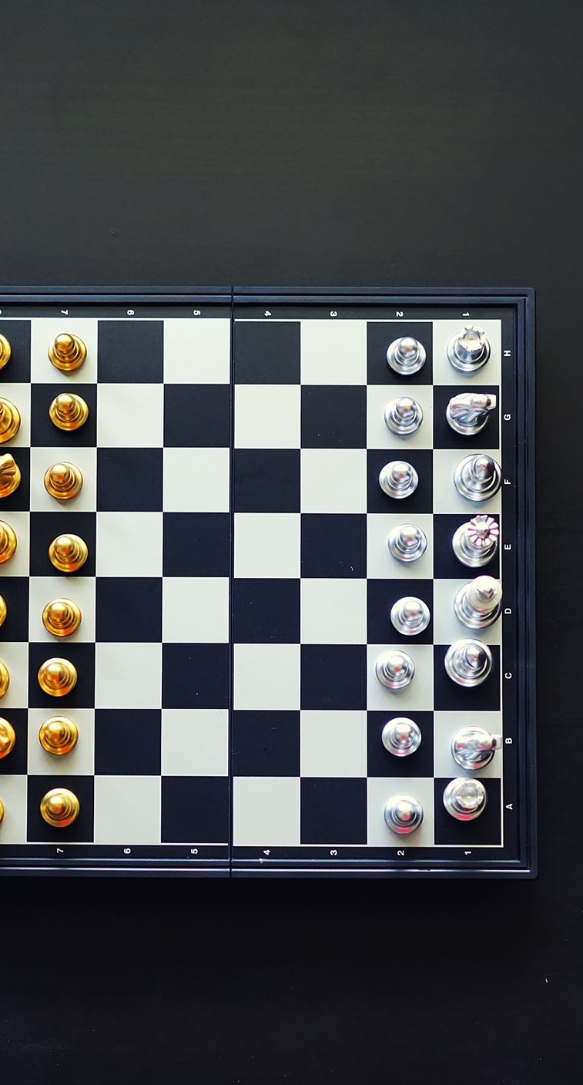
Ejemplo enfoque simbólico en IA
Estados y Operaciones:
Tablero: El tablero puede ser representado como una matriz de 8x8 donde cada casilla contiene información sobre la pieza que la ocupa (si la hay).
Representación: tablero
Piezas: Cada pieza puede ser representada por un símbolo y su posición en el tablero.
Representación: Rey_blanco = (E1),
Torre_blanca = (H1),
Peón_negro = (D7)
Movimientos: Los movimientos posibles pueden ser representados como una lista de coordenadas.
Representación: movimientos_peón = [(D7, D6), (D7, D5)]

Slide 29
Ejemplo enfoque de red neuronal en IA
Reconocer un "jaque mate" en ajedrez
Objetivo: Identificar si un tablero dado está en estado de jaque mate (el rey no puede moverse sin ser capturado).
Cómo lo enfocaría:
Entrada: Una representación del tablero (ej: matriz 8x8 donde cada casilla tiene un número que representa una pieza: 6 = rey, 1 = peón, 0 = vacío, etc.).
Salida: Probabilidad entre 0 y 1 de que sea jaque mate.

Slide 30
Ejemplo enfoque de red neuronal en IA
Paso a Paso:
Preprocesamiento:
Convertir el tablero en un vector de 64 valores (8x8) normalizados (ej: /6 para que los números estén entre 0 y 1).
Arquitectura de la Red:
Capa de entrada: 64 neuronas (una por casilla).
Capas ocultas (aprenden patrones): Neuronas que aprenden a detectar patrones como "rey rodeado", "amenazas diagonales“ (aunque es difícil examinar la red para saber qué patrones detecta una neurona).

Slide 31
Ejemplo enfoque de red neuronal en IA
Capa de salida: 1 neurona con sigmoide (probabilidad de jaque mate).
Entrenamiento:
Usar miles de ejemplos de tableros etiquetados como "jaque mate" o "no jaque mate".
Ajustar pesos con backpropagation para minimizar errores.
Procesamiento:
La red detecta que el rey no tiene movimientos legales (patrones aprendidos).
Output: 0.98 (alta probabilidad de jaque mate).

Slide 32
Actividad Práctica: Discusión sobre enfoque simbólico versus redes neuronales
Discusión de 10 minutos en grupos de 3 personas sobre ventajas y desventajas de los dos enfoques.
Puesta en común de 5 minutos para compartir ideas.

Slide 33
Actividad Práctica: Discusión sobre enfoque simbólico versus redes neuronales
Para orientar la discusión
Para el enfoque simbólico:
Ventaja: ¿Por qué es útil que las reglas sean interpretables? (Ej: En ajedrez, explicar por qué un movimiento es ilegal).
Para redes neuronales:
Ventaja: ¿Cómo manejan datos ambiguos? (Ej: Reconocer un gato en una foto pixelada).
Desventaja: ¿Por qué son "cajas negras"? (Ej: Un modelo de préstamos bancarios que niega créditos sin explicación).

Slide 34
Tabla Comparativa
Criterio | Enfoque Simbólico | Redes Neuronales
Interpretabilidad | Reglas claras (ej: "Si A, entonces B") | Difícil de explicar (ej: capas ocultas)
Flexibilidad | Rígido (falla con datos nuevos) | Generaliza bien
Requiere datos | Pocos (solo reglas) | Miles/millones de ejemplos
Ejemplo exitoso | (DXplain, sistema experto de diagnóstico médico; DeepBlue) | ChatGPT, reconocimiento facial

Slide 35
1990s: Artificial Life (A-Life)
Es un enfoque que busca el nivel mínimo de inteligencia necesaria que se encontraría en un organismo vivo
A-Life incluye cosas como
Algoritmos genéticos
Redes neuronales para aprender
Percepción y control motor
Uno de los problemas importantes para este enfoque es que los problemas de percepción resultaron ser de los más difíciles y el progreso fue muy lento.
Otro problema es que no había suficiente capacidad de procesamiento como para correr grandes modelos de redes neuronales.
(curso de vision artificial)*

Slide 36
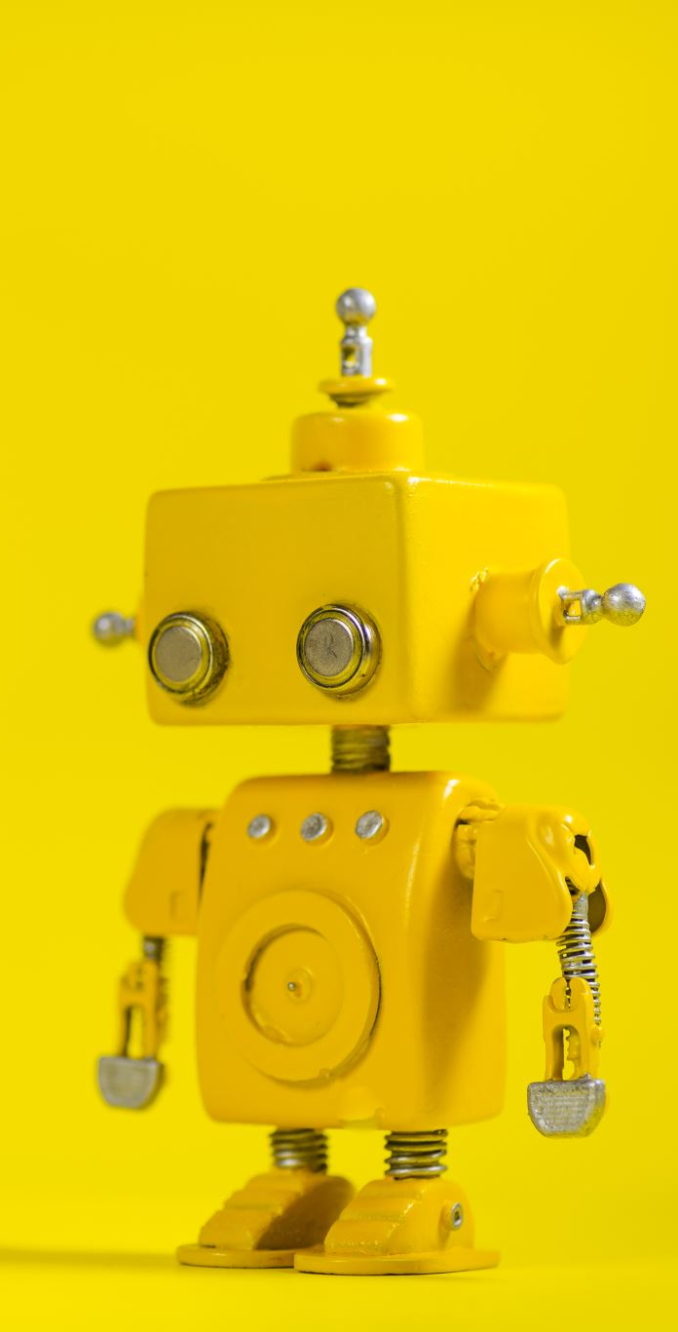
¿Hoy?
Los investigadores no hacen IA como imaginaba Newell o Turing (máquinas de propósito general, como sería la inteligencia humana), sino que se dedican a:
Agentes inteligentes, sistemas multi-agentes
Representación de conocimiento y ontologías
Aprendizaje de Máquinas y Minería de Datos
Sistemas adaptativos y aprendizaje automático
Robótica
Máquinas de búsqueda, recomendadores
Procesamiento de imágenes, visión artificial
Procesamiento de lenguaje natural

Slide 37
¿Hoy?
Hasta el 30 de noviembre de 2022, fecha en que fue lanzado ChatGPT, no se podían integrar distintos sistemas.
Por eso, la apreciación general del estado de la IA era aplicaciones cada vez más específicas y cada vez más lejos de una inteligencia general como soñaba Newell.

Slide 38
¿Hoy?
Hasta el 30 de noviembre de 2022, fecha en que fue lanzado ChatGPT, no se podían integrar distintos sistemas.
Lo que ChatGPT (y otros sistemas similares) permite es no solo manejar lenguaje natural, sino que usar lenguaje natural para interactuar con módulos especializados que necesitarían código o procedimientos específicos para interactuar con ellos.
Por ejemplo, el código Python para un chatbot que vimos antes, fue escrito por ChatGPT luego de una solicitud (“prompt”) escrito en lenguaje natural.

Slide 39
¿Hoy?
Aunque los LLM (Large Language Models) no son una inteligencia general, la importancia del lenguaje natural para la interacción humana es tal que poder interactuar con sistemas computacionales usando las mismas habilidades que usamos en nuestras interacciones sociales es un avance enorme con consecuencias todavía imprevistas.

